Slide 1
Лагерь с дневным пребыванием детей «Звёздочки Созвездия»
МБУДО «Созвездие» г.о. Спасск-Дальний
Начальник лагеря
Рязанова Татьяна Анатольевна

Slide 3
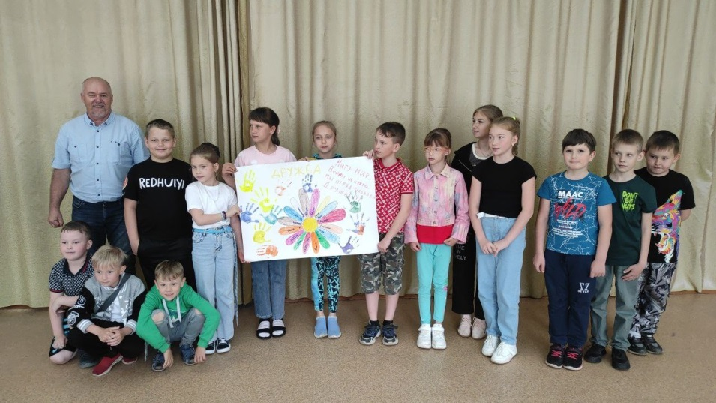
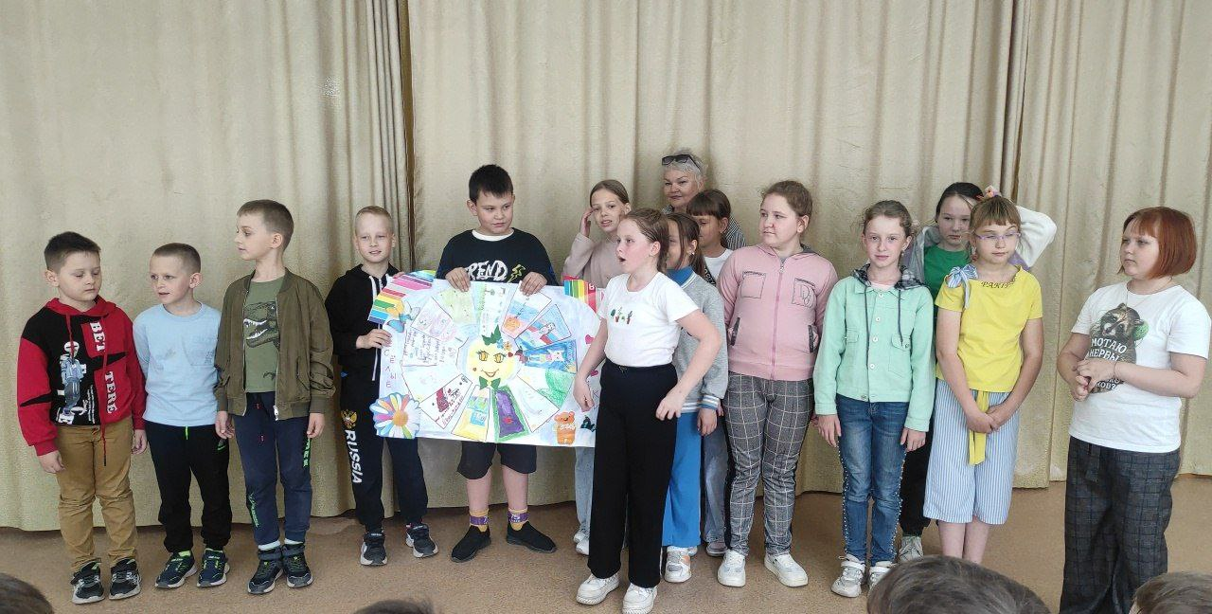
Встречайте наши отряды! 1 отряд "Лучики" 2 отряд "Тигры Приморья" 3 отряд "Дружба" Нас ждёт интересное и познавательное лето!

Slide 4
5 июня в лагере МБУДО "Созвездие" состоялась встреча детей с Нелипа А.С., начальником штаба местного отделения ВВПОД "ЮНАРМИЯ". Александр Сергеевич рассказал ребятам о детско-юношеском движении и показал разборку-сборку автомата. Далее отряды выбрали представителей, которые соревновались в разборке-сборке АК-47 на время. 1 место Зинфу Игнат, МБОУ ЦО "Интеллект" Леонов Захар, МБОУ СОШ №11 Гниляк Артём, МБОУ СОШ №11 Отметим, что все мальчишки не первый год занимаются радиосвязью у педагога Соколова Сергея Юрьевича. Кстати, уже с детских лет Михаил Калашников, который разработал в 1947 году АК-47, интересовался техникой, с интересом исследуя устройство и принципы работы разных механизмов. В школе он увлекался физикой, геометрией и литературой.

Slide 5
В учреждении дополнительного образования "Созвездие" г.о. Спасск-Дальний есть кружок шитья, на базе которого с осени педагоги и дети отшивали снуды и аптечки нашим бойцам на СВО. В январе 2023 года мы начали взаимодействовать с волонтерским Всероссийским движением "Шьём для наших". К нам присоединились и неравнодушные жители нашего города: те, кто умеет шить и те, кто не не умеет, они кроили и выворачивали. За это время мы сшили 142 пятиточечника, в которые наш координатор Вера вкладывает утеплители и отсылает на передовую. ⠀

Slide 6
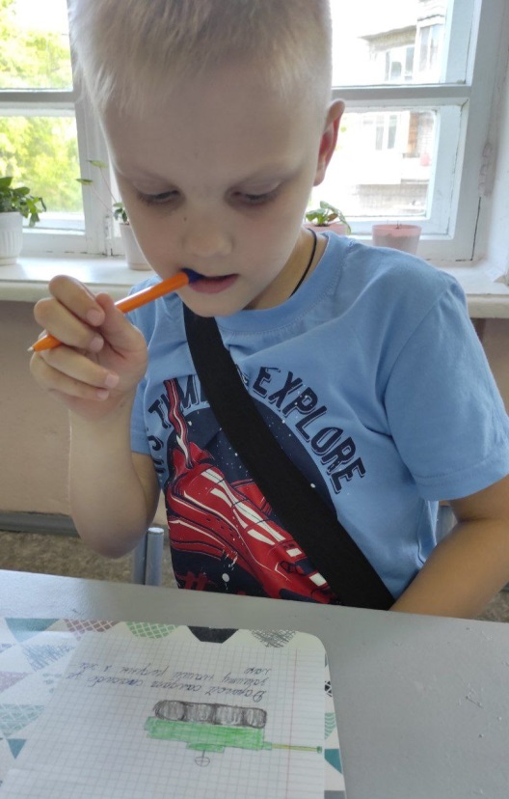
И сегодня наши дети летнего лагеря оказали посильную помощь: выворачивали и выправляли очередную партию пятиточечников. После чего каждый написал письмо или нарисовал рисунок, который будет вложен в изделие. 45 детских, искренних писем будут согревать солдат и давать им силу и уверенность справиться с боевыми задачами.

Slide 7
6 июня ежегодно в день рождения великого русского поэта, основоположника современного русского литературного языка Александра Сергеевича Пушкина (1799-1837) в России и в мире отмечается День русского языка. ⠀ Сегодня дети лагеря "Звёздочки Созвездия" узнали о жизни и творчестве А.С. Пушкина, поучаствовали в викторине и рассказали стихи, выученные к этому дню.

Slide 8
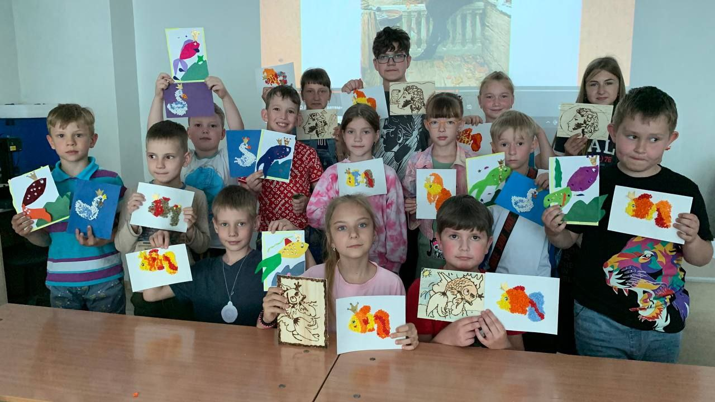
Всю неделю отряды трудились в кружках "Бумагопластика" и "Творческая мастерская": беседовали об А.С. Пушкине, выполняли поделки по произведениям и выжигали его портрет. И сегодня, в День русского языка, ребята показали свои произведения. #деньединыхдействий #деньрусскогоязыка

Slide 9
Отзыв от координатора:
«Замотали им нашу гуманитарку сегодня. Пойдёт Елене, там уже кому-то адресно. В основном отправили подж@пники. (Девочки Спасск-Дальний спасибо! )»

Slide 10
Специалисты Роспотребнадзора 7 июня провели в лагере беседу "Фаст фуд и здоровое питание" #здоровобытьздоровым

Slide 11
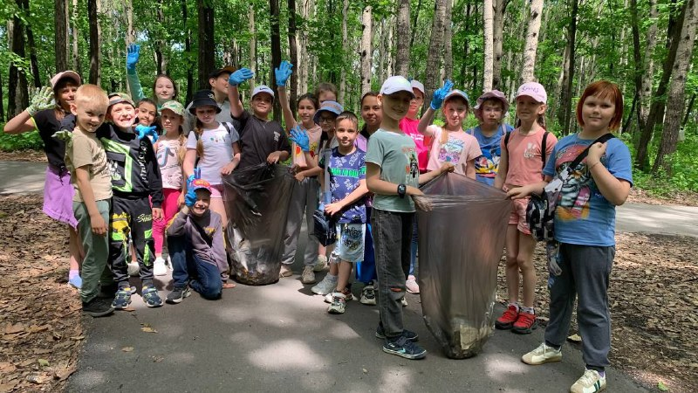
Дети и педагоги лагеря вышли в парк им. А.Фадеева на акцию "Мы за чистый город!" А потом весело провели время на детской площадке. Не бросайте никогда корки, шкурки, палки — Быстро наши города превратятся в свалки. Если мусорить сейчас, то довольно скоро Могут вырасти у нас Мусорные горы!

Slide 12
Дети побывали в городском музее на квесте "Жители Уссурийской тайги"

Slide 13
В лагере полным ходом идёт подготовка ко Дню России

Slide 14
"Славится талантами, родина моя, Россия!" Под таким названием, накануне Дня России, прошел конкурс в летнем лагере "Звёздочки Созвездия" #МыВместе #деньединыхдействий

Slide 15
"Голубь мира" - так назывался проект 1 отряда "Тигры Приморья". Дети очень старались и сделали 45 голубей! А зачем, вы узнаете чуть позже. #бумагопластика #крайродной

Slide 16
"Край родной, познакомимся с тобой" - дополнительная программа, реализуемая в летнем лагере МБУДО "Созвездие". Ребята познакомились с историей основания села Спасского и накануне Дня памяти и скорби посетили Монумент "Родина-мать", установленный в 1968 году в с. Спасском в память об односельчанах, погибших в годы Гражданской и Великой Отечественной войнах.

Slide 17
На одной из фотографий, которую нам представил из фондов краеведческого музей краевед Сергей Иващук, запечатлен момент установки скульптуры.

Slide 18
Дети прочитали стихи и возложили к монументу цветы, после чего раздали символ мира, сделанный своими руками - голубя, жителям нашего города, с наилучшими пожеланиями! #деньединыхдействий #мируМир

Slide 19
В серебристой туче брызг Слышен смех и детский визг. В этот жаркий летний день Лагерь наш пришёл в бассейн. Невелик он глубиной, Цвет в нём неба голубой. Так приятно в нём плескаться, Даже трудно с ним расстаться. На воде и шум и гам, Волны — словно в ураган И счастливый детский смех Музыкой звучит для всех.

Slide 20
Дети - детям! Сегодня воспитанники лагеря МБУДО "Созвездие" провели мастер класс "Голубь мира" детям лагеря МБОУ СОШ №15.

Slide 21
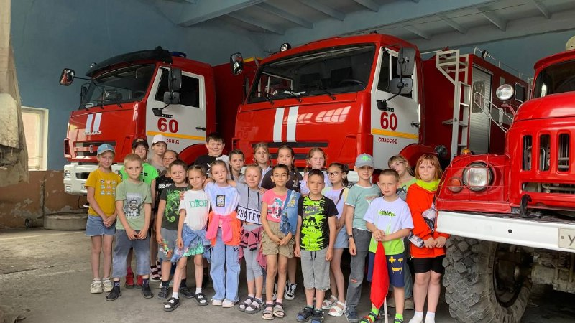
15 и 16 июня ребята из нашего летнего лагеря "Звёздочки Созвездия" побывали на экскурсии в поисково-спасательном отряде МЧС. Дети узнали о работе спасателей, правилах безопасного поведения и познакомились со спасательной техникой. Возможно, для кого-то из ребят это знакомство с работой спасателя станет основой для выбора профессии.

